Slide 1
Monitoramento
Sistemática
Proposta inicial_XX_XX_22

Slide 2
A sistemática de monitoramento
O monitoramento é uma atividade gerencial rotineira que apura, corrige e evita desvios e desperdícios.
É um processo essencial para que governantes e dirigentes conheçam o desempenho e a evolução das ações de governo, pelas quais respondem e avaliem os resultados da execução em tempo hábil, de forma a possibilitar a tomada de decisões que resultem em ajustes e correções ainda dentro do exercício.

Slide 3
Os produtos de monitoramento
A sistemática de monitoramento e seus processos de acompanhamento da execução do PTA e das prioridades de governo resulta nos seguintes produtos:
Relatórios de monitoramento para Alta Administração, com periodicidade pré-determinada pelo nível estratégico;
Apresentação do desempenho das metas físicas das ações prioritárias para ALMT, com periodicidade semestral, conforme definido na LDO desde 2017.

Slide 4
Itens Monitoráveis
Os itens monitoráveis na execução do PTA são os seguintes elementos que constituem a formulação do instrumento, bem como seus atributos:
as ações que compõem um programa;
os produtos que compõem as ações;
as subações que compõem produto/ação;
as etapas que compõem uma subação.

Slide 5
Atores e responsabilidades

Slide 6
Atores e responsabilidades
De acordo com a Instrução Normativa nº 001/2021/SEPLAG de 17/02/2021, a sistemática de monitoramento apresenta os seguintes atores e responsabilidades:
SEPLAG: coordenar os processos de monitoramento da execução do PTA, se responsabilizando pelas normas, materiais orientativos e capacitações (diretas ou indiretas), manutenção do sistema e gestão dos usuários de monitoramento e demais atividades de suporte às setoriais no que se refere aos processos de monitoramento, de forma centralizada.

Slide 7
Atores e responsabilidades
Dirigentes máximos das unidades setoriais: promover a execução do PTA do órgão/entidade, conforme planejamento e diretrizes estratégicas do Governo.
Acompanhar o desempenho da execução dos itens monitoráveis, através da sistemática de monitoramento sua metodologia e prazos, e sempre que necessário, determinar a adoção de medidas corretivas para buscar o cumprimento das metas previstas no exercício.

Slide 8
Atores e responsabilidades
NGERs*: coordenar setorialmente os processos de monitoramento da execução do PTA, através do acompanhamento das atividades de atualização e monitoramento do PTA da unidade setorial.
Considerando a multiplicação interna de capacitações, materiais orientativos e informações diversas disponibilizadas pela SEPLAG e também a gestão setorial da ferramenta informatizada, garantindo assim o alinhamento da sistemática entre o órgão central e setorial.
*NGER: Núcleos de Apoio à Gestão Estratégica para Resultados ou em outros casos Unidades de Planejamento Setorial.

Slide 9
Atores e responsabilidades
Responsáveis por itens monitoráveis: participar das capacitações sobre os processos de monitoramento*, registrar e atualizar, rotineiramente, as informações sobre a execução dos itens monitoráveis sob sua responsabilidade, na ferramenta de monitoramento.
*Realizadas através de material de autocapacitação online disponibilizadas pela SEPLAG.

Slide 10
Procedimentos necessários

Slide 11
Procedimentos necessários
Durante o exercício, o monitoramento do PTA ocorrerá em ciclos bimestrais, através dos seguintes procedimentos:
registro de informações na ferramenta informatizada;
análise das informações da execução;
tomada de decisão sobre medidas corretivas ou alteração do planejamento;
atualização do PTA (Fiplan/PTA Gerencial).

Slide 12
Ferramentas informatizadas

Slide 13
Ferramentas informatizadas
Para viabilizar a gestão do PTA, no âmbito do Poder Executivo, são utilizadas as seguintes ferramentas:
módulo de Monitoramento no sistema Monitora, para o registro de dados e informações sobre a execução dos itens monitoráveis;
módulo do PTA Gerencial (PTA-G) no sistema FIPLAN, para a inclusão, alteração ou cancelamento de itens monitoráveis, observadas as restrições legais.

Slide 14
Cronograma

Slide 15
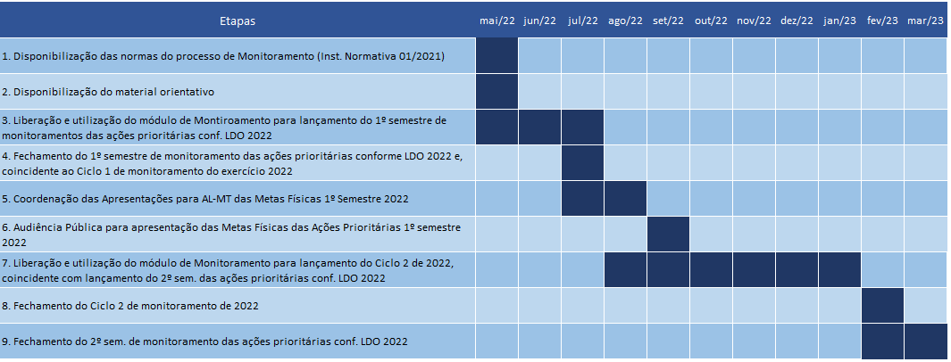
Cronograma 2022

Slide 16
Obrigado!

